Slide 1
GOAI 世界人工智能开源大赛 · Agent Infra
OJGuard
在线测评事故响应与可信重评
从异常信号到可信重评，以证据驱动闭环
单人团队 · 可运行开源作品

Slide 2
P0 · 一页纸速览
作品简介
项目名称
问题与场景
核心解决方案
面向在线测评运营
环境异常会污染评测结果
多 Agent 协同 + 确定性工具
OJGuard
难定位、难定界、难安全重评
发现→定界→审批→重评→核验
创新点与差异化
开放 / 复用价值
当前进展
证据优先、幂等重评、状态机治理
9 Skills / 12 MCP 工具
后端、Vue3 前端、AgentTeams
高风险动作必须人工批准
可迁移节点退化与 Checker 缺陷
三类场景与运行证据均可复现
2

Slide 3
目录
场景与价值
工程落地与证据
1
5
方案总览
开源与复用
2
6
AgentTeams 协同
演示路径
3
7
Skill / MCP 工程
验证结果
4
8

Slide 4
对应评分维度
25%
场景价值与行业可复制性
第一章
场景与价值
4
Notes:
【可考虑从以下维度展开】

Slide 5
第一章
真实事故：Java 运行时回归
镜像切换后错误率从 8.3% 升至 41.4%。OJGuard 将异常还原为可复核证据、精确影响范围与可信重评任务。
固定种子 20260802 · 三类场景均可复现

Slide 6
第二章
方案总览
6
Notes:
【可考虑从以下维度展开】

Slide 7
第二章 · 承上启下
方案总览
从异常信号到 RESOLVED：Agent 负责协同与解释，确定性工具负责事实与执行。
7

Slide 8
对应评分维度
25%
多 Agent 协同与自主闭环能力
第三章
AgentTeams 协同设计
8
Notes:
【可考虑从以下维度展开】

Slide 9
第三章
AgentTeams 协同设计
Team Leader 编排 6 个专职 Worker；共享事故状态，证据冲突则回退，高风险执行必须经过人工批准。

Slide 10
对应评分维度
25%
Skill 工程体系与生态复用
第四章
Skill / MCP 工程体系
10
Notes:
【可考虑从以下维度展开】

Slide 11
第四章 · 本赛题必选项
9 个可复用 Skill
25%
Skill 统一声明输入输出、依赖、失败处理与审批边界；12 个 MCP 工具提供可测试的确定性事实与动作。

Slide 12
对应评分维度
20%
工程落地与安全可审计
第五章
工程落地与运行证据
12
Notes:
【可考虑从以下维度展开】

Slide 13
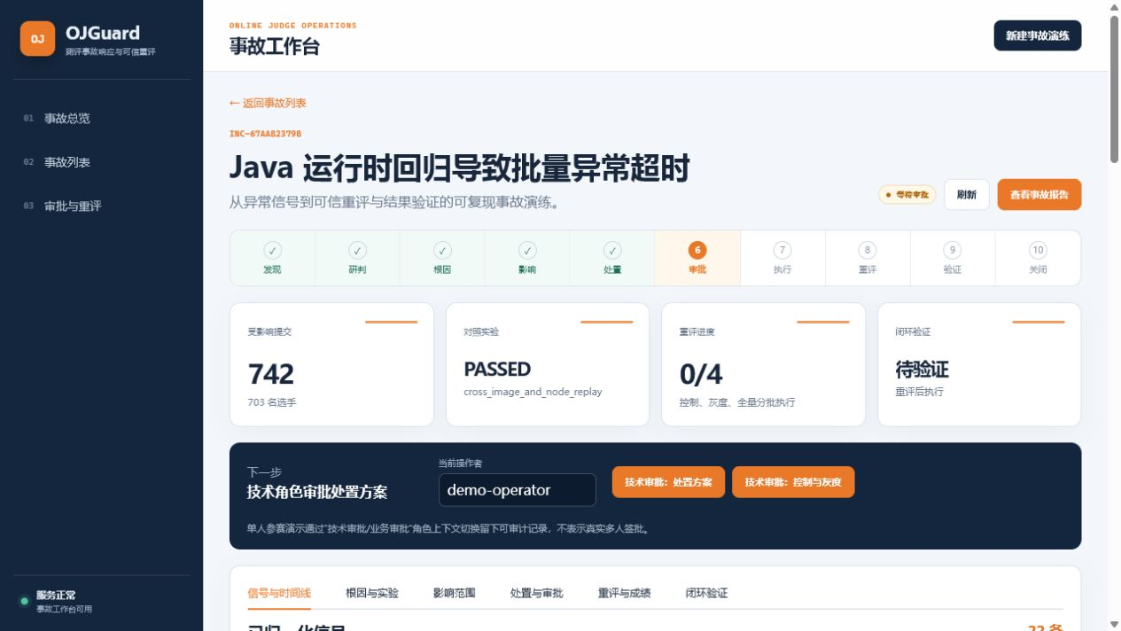
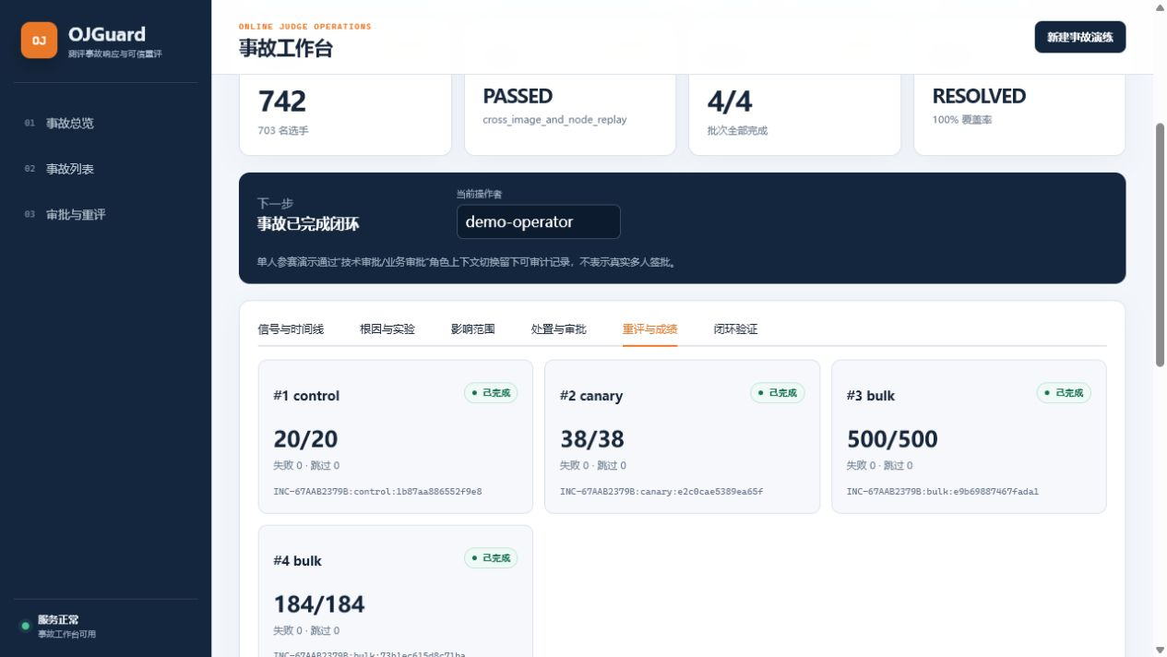
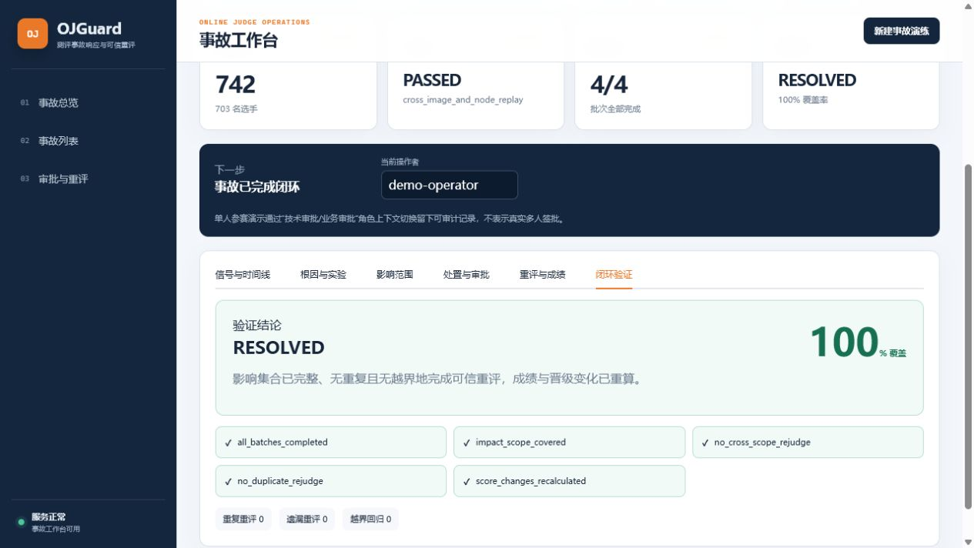
第五章
可复现证据链
真实 Java Runner 对照、审批轨迹、分批重评与关闭核验共同组成可审计证据；报告可导出 JSON / HTML。

Slide 14
对应评分维度
5%
开放 / 开源贡献
第六章
开放 / 开源贡献
14
Notes:
【可考虑从以下维度展开】

Slide 15
第六章 · Apache-2.0
开放 / 开源贡献
代码仓库
可复用资产
扩展边界
完整源码与运行说明
9 Skills、12 MCP 工具、三类场景
适配器契约预留
github.com/AzusaFish/OJGuard
可单独接入其他 OJ
队列 / 配置类事故可新增 Playbook
运行方式
证据包
完成状态
Docker Compose 或本地启动
Runner、AgentTeams、事故报告
前后端与闭环已可运行
演示数据一键生成
均随提交附件提供
Demo 由参赛者现场录制
15

Slide 16
第七章 · 对应「当前进展」与整体可行性
Demo 与提交状态
16
Notes:
【可考虑从以下维度展开】

Slide 17
第七章 · 可运行成果
已完成的闭环证据
创建事故 → 角色审批 → 控制组 → 灰度 → 全量重评 → 关闭核验；浏览器端已完成全链路实测。
17

